Slide 1
Анализ облигаций SkyFinance
Команда №6
Дина Бек
Дмитрий Захаров
Эдуард Сгибнев
Екатерина Углева

Slide 2
Содержание
Распределение облигаций по типам и валютам
Оценки рисков
Прогнозы
Калькулятор доходности
Выводы

Slide 3
Распределение количества облигаций
Распределение облигаций | Оценки рисков | Прогнозы | Калькулятор | Выводы

Slide 4
Средневзвешенная длительность срока облигаций
Распределение облигаций | Оценки рисков | Прогнозы | Калькулятор | Выводы

Slide 5
Распределение номиналов облигаций
Распределение облигаций | Оценки рисков | Прогнозы | Калькулятор | Выводы

Slide 6
Распределение средневзвешенной доходности облигаций
Распределение облигаций | Оценки рисков | Прогнозы | Калькулятор | Выводы

Slide 7
Рискованность облигаций, евро
Распределение облигаций | Оценки рисков | Прогнозы | Калькулятор | Выводы

Slide 8
Рискованность облигаций, доллар
Распределение облигаций | Оценки рисков | Прогнозы | Калькулятор | Выводы

Slide 9
Рискованность облигаций, йена
Распределение облигаций | Оценки рисков | Прогнозы | Калькулятор | Выводы

Slide 10
Рискованность валют vs Доходность
Распределение облигаций | Оценки рисков | Прогнозы | Калькулятор | Выводы
Валюта | Процентная ставка | Волатильность (нормированное стандартное отклонение)
EUR | 0.03428 | 1.16
USD | 0.03195 | 1.14
YEN | 0.01080 | 1.09

Slide 11
Прогноз валютных курсов
Распределение облигаций | Оценки рисков | Прогнозы | Калькулятор | Выводы

Slide 12
Прибыль облигаций, в рублях
Распределение облигаций | Оценки рисков | Прогнозы | Калькулятор | Выводы
2,847,782,330
2,847,782,330
2,847,782,330
Суммарная прибыль: 2,847,782,330 ₽

Slide 13
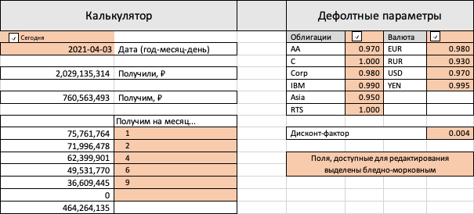
Калькулятор доходности
Распределение облигаций | Оценки рисков | Прогнозы | Калькулятор | Выводы

Slide 14
Выводы
Распределение облигаций | Оценки рисков | Прогнозы | Калькулятор | Выводы
Чем выше волатильность валюты, тем меньше процентная ставка
Облигации в йенах наиболее надежные, а в евро – наименее
Наиболее выгодными являются облигации в евро и долларах, т.к. у них наибольшая доходность

